Slide 1

“A MARINHA DO BRASIL”
Almirante de Esquadra Leal Ferreira
Comandante da Marinha
25 de maio de 2017

Slide 2
SUMÁRIO
Contexto Marítimo Brasileiro
Concepção Estratégica
Programas da Marinha
Situação Orçamentária
Considerações Finais
Debates
Notes:
2
A apresentação abrangerá o seguinte sumário, ao qual pretendo cumprir em tempo único de 70 minutos, seguido de um intervalo e um período de debates:
Defesa da Pátria.
Contribuição para o Desenvolvimento Nacional.
Garantia da Lei e da Ordem (GLO).
Missões de Paz e Humanitárias.
Patrulha Naval.
Segurança da Navegação.
Busca e Salvamento.
Conclusão.

Slide 3

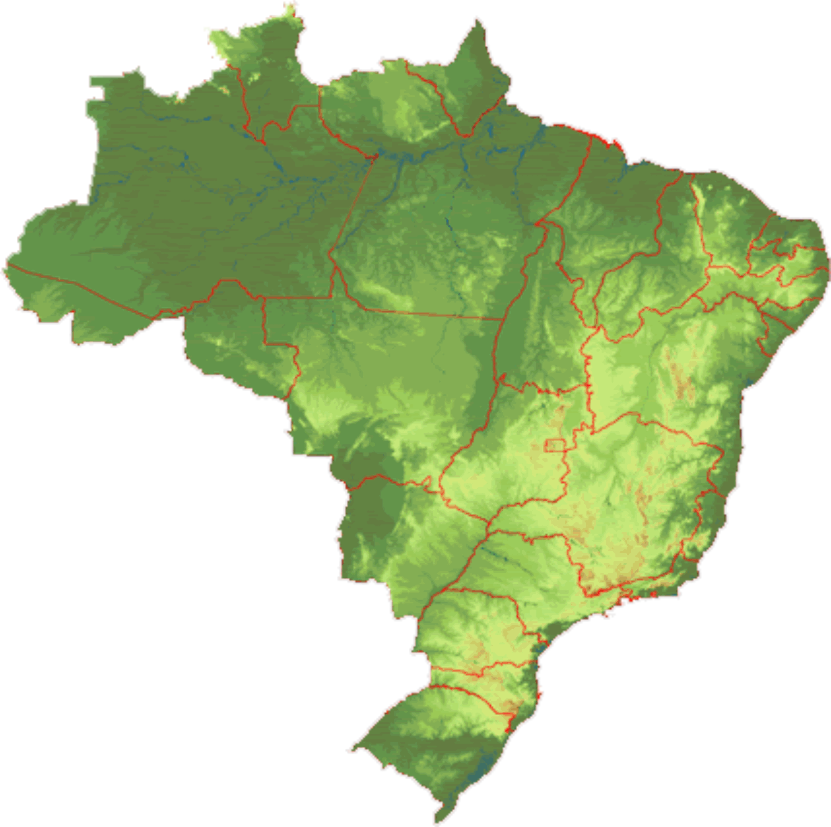
Contexto Marítimo Brasileiro
ZONA ECONÔMICA EXCLUSIVA
4,5 milhões de km²
½ Território Nacional
Recursos Vivos
Subsolo Marinho
Notes:
3

Slide 4
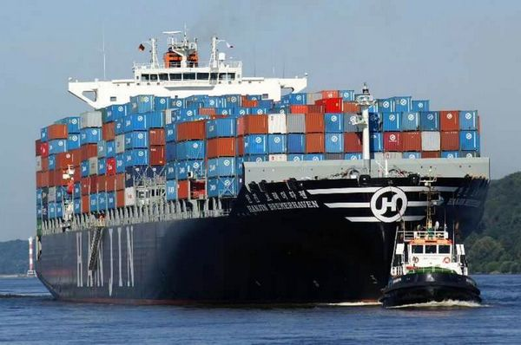
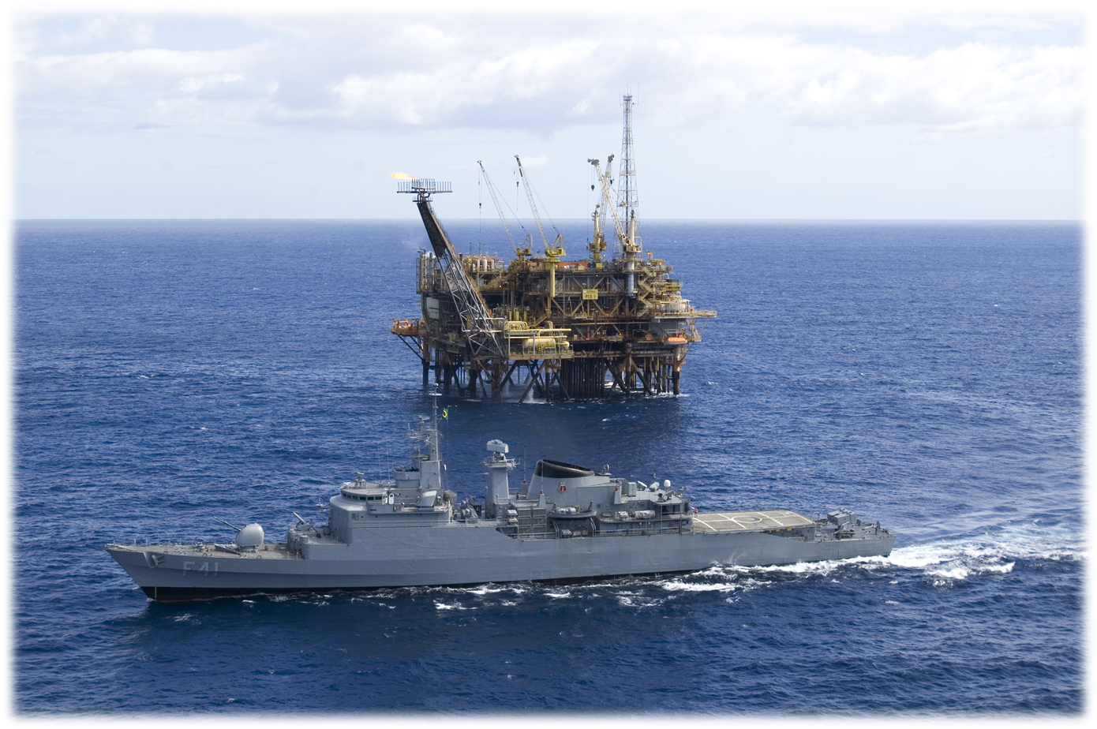
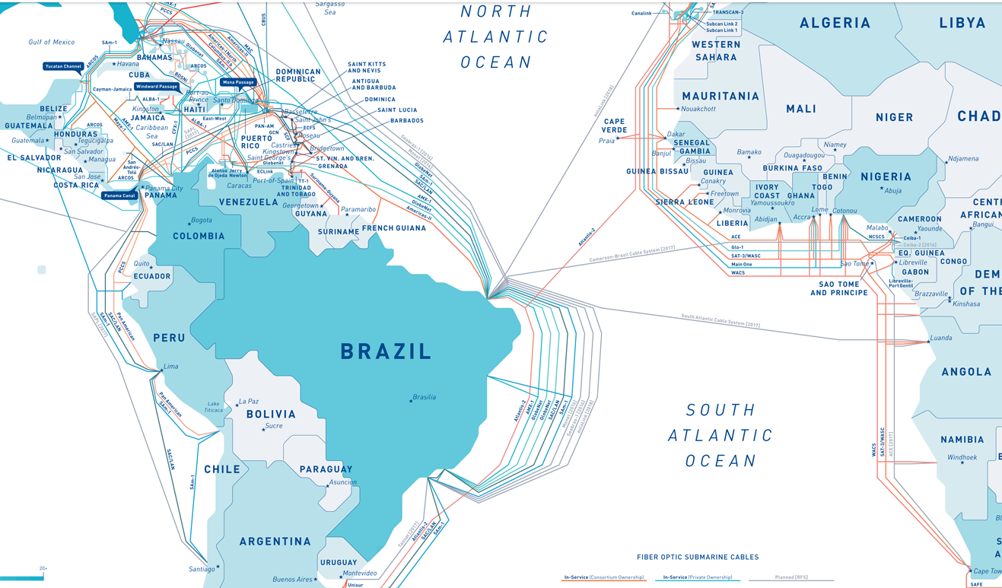
Contexto Marítimo Brasileiro
A IMPORTÂNCIA DO MAR PARA O PAÍS
Produção Marítima (Mar/2017):
– 95% Petróleo (2,4 milhões de barris/dia)
(51% Pré-Sal)
– 83% Gás Natural – (84 milhões de m3/dia)
Potencial Pesqueiro
97 % do Comércio Exterior
10% do Transporte Mundial passa pelo Brasil
90% das comunicações – Cabos submarinos
Fontes: ANTAQ e ANP
Notes:
4

Slide 5
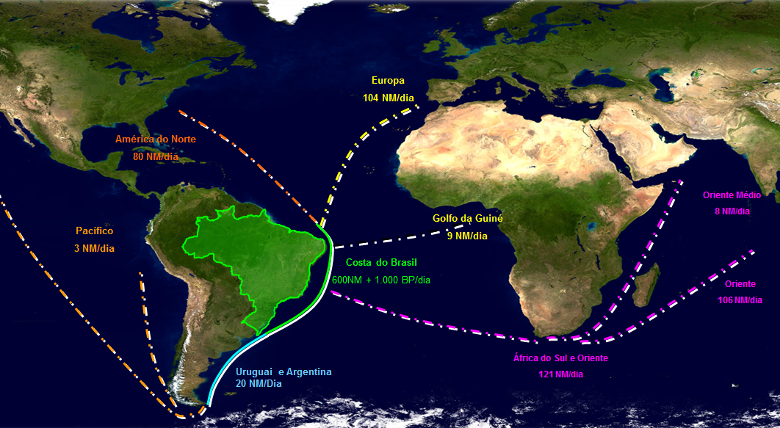
Contexto Marítimo Brasileiro
LINHAS DE COMUNICAÇÕES MARÍTIMAS
600 Navios Mercantes e 1.000 Barcos Pesqueiros por dia
(≅10% do transporte mundial em ton.)
Fontes: COMCONTRAM e ANTAQ
Notes:
5

Slide 6

Contexto Marítimo Brasileiro
PONTOS DE INTERESSE –TRÁFEGO MARÍTIMO
Notes:
6

Slide 7
CONCEPÇÃO ESTRATÉGICA
POLÍTICA E ESTRATÉGIA NACIONAL DE DEFESA
A PND e a END priorizam a Amazônia e o Atlântico Sul
Tarefas estratégicas da Marinha:
- negação do uso do mar
- controle de áreas marítimas
- projeção de poder
AMAZÔNIA
DISSUASÃO
ATLÂNTICO SUL
Notes:
7

Slide 8
CONCEPÇÃO ESTRATÉGICA
PRINCIPAIS AMEAÇAS
Ameaça à soberania do país (alta intensidade de emprego)
Novas Ameaças (média e baixa intensidade de emprego)
- Guerra Cibernética
- Pesca ilegal
- Tráfico de drogas, armas e pessoas
- Pirataria
- Terrorismo
AZÔNIA
ATLÂNTICO SUL
Notes:
8

Slide 9
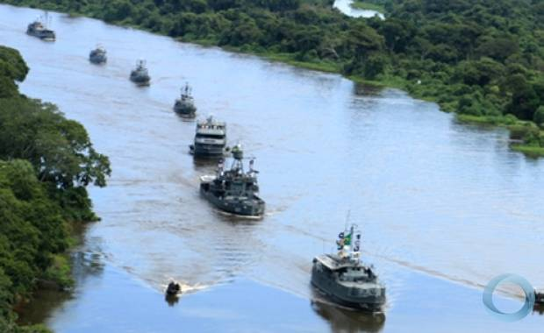
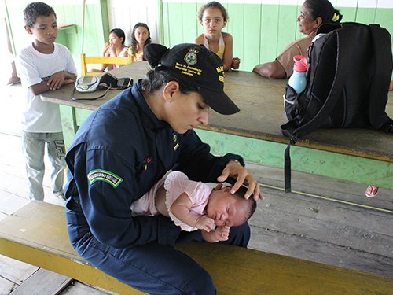
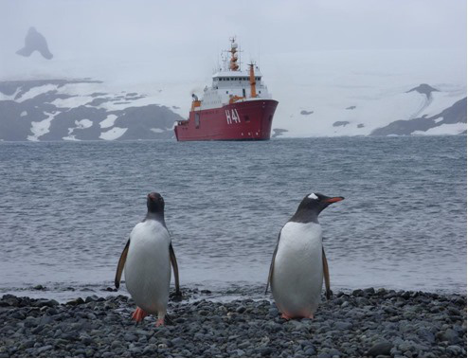
CONCEPÇÃO ESTRATÉGICA
OUTRAS TAREFAS
Segurança da Navegação e Patrulha Naval
Operações de paz
Assistência Médico-Hospitalar
Busca e Salvamento
Pesquisas e Atividades Científicas
Garantia da Lei e da Ordem
Contribuir para o Desenvolvimento Nacional
AMAZÔNIA
ATLÂNTICO SUL
Notes:
9

Slide 10
CONCEPÇÃO ESTRATÉGICA
REESTRUTURAÇÃO DE PESSOAL
CATEGORIA | MILITARES DE CARREIRA | TEMPORÁRIOS
OFICIAIS | 8.599 | 3.211
PRAÇAS | 50.635 | 13.507
TOTAL POR CATEGORIA | 59.234 (78%) | 16.718 (22%)
TOTAL | 75.952
AZÔNIA
Captação dos Melhores Profissionais – Incentivos à Profissão
Redução de 12.000 militares (15% do efetivo) até 2030
Aumento na proporção de militares temporários
ATLÂNTICO SUL
Notes:
10

Slide 11
PROGRAMAS DA MARINHA
PRIORIDADES (limitações técnicas e orçamentárias)
Programa Nuclear da Marinha
Programa de Desenvolvimento de Submarinos
Corveta Classe “Tamandaré”
Obtenção da Capacidade Operacional Plena
Notes:
11

Slide 12
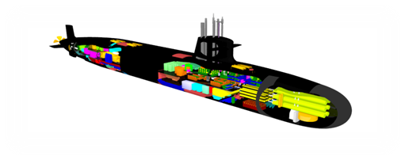
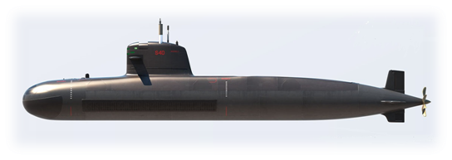
PROGRAMAS DA MARINHA
PROGRAMA DE DESENVOLVIMENTO DE SUBMARINOS (PROSUB)
Submarinos Convencionais
Lançamento
Submarino com Propulsão Nuclear
        S40 – “Riachuelo” – 2018
        S41 – “Humaitá” – 2020
        S42 – “Tonelero” – 2021
        S43 – “Angostura” – 2022
SN-BR “Álvaro Alberto”:
2020 - Início da Construção;
2027 - Lançamento ao mar
Notes:
12
25/05/2017
12
25/05/2017
12
25/05/2017
12
ECEME VERSÃO 2 - PRAZO 15OUT15

Slide 13
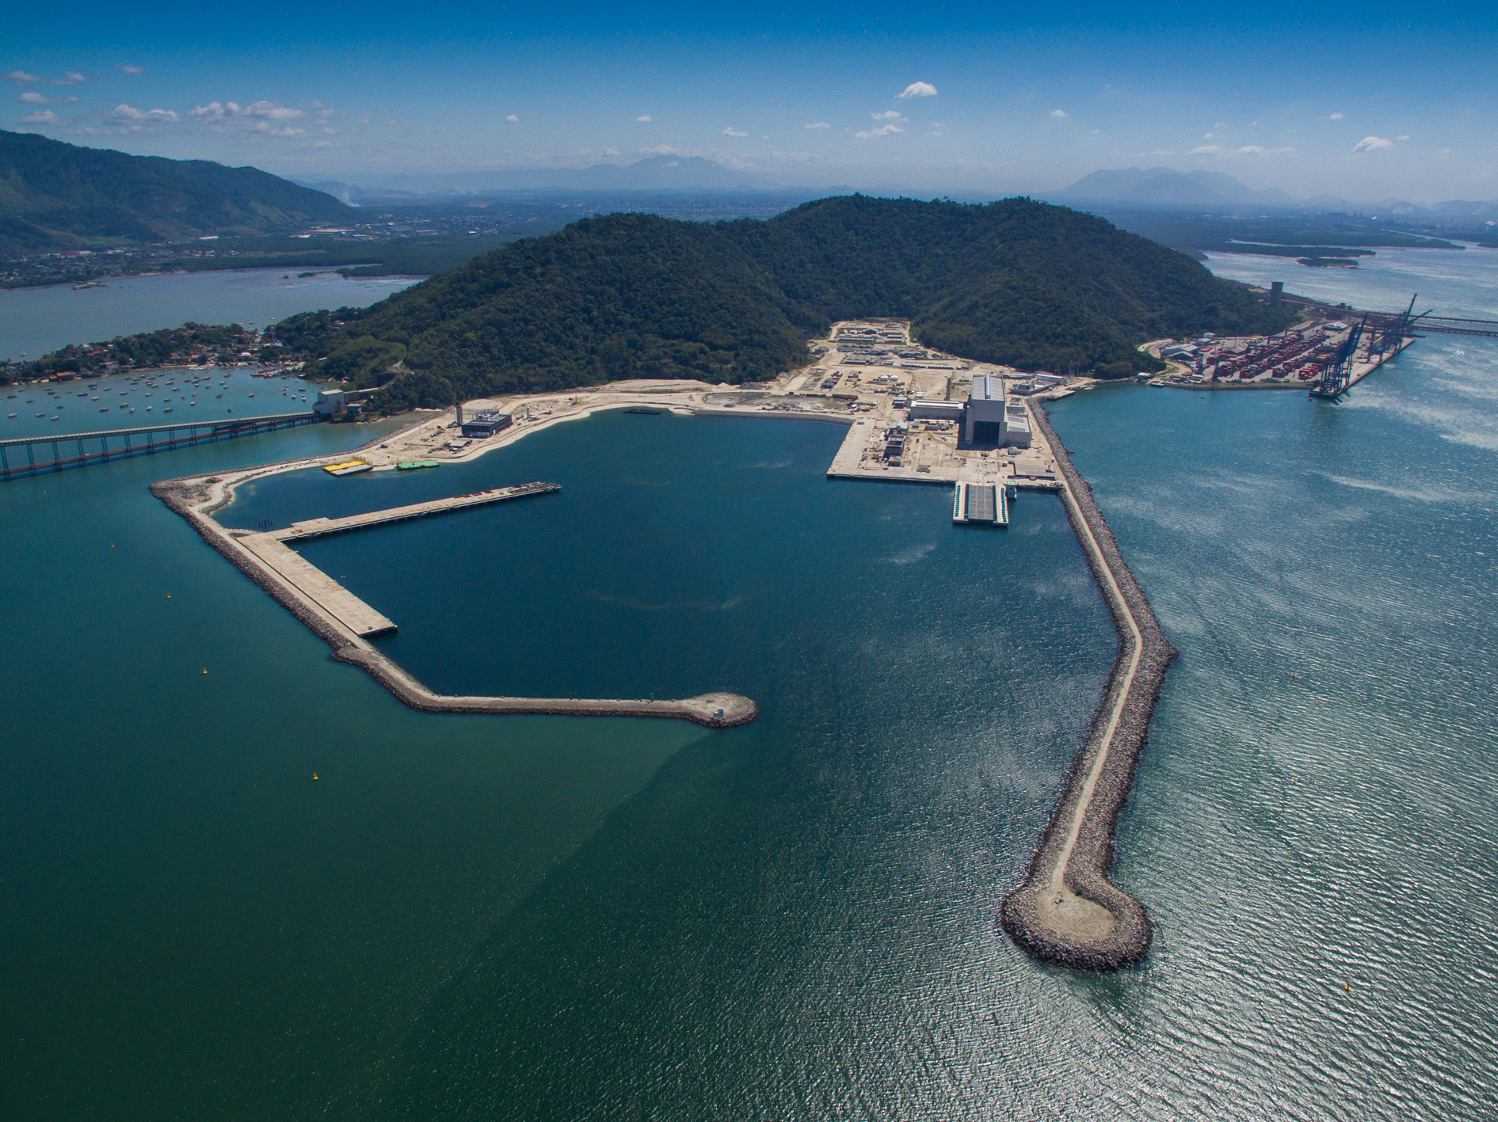
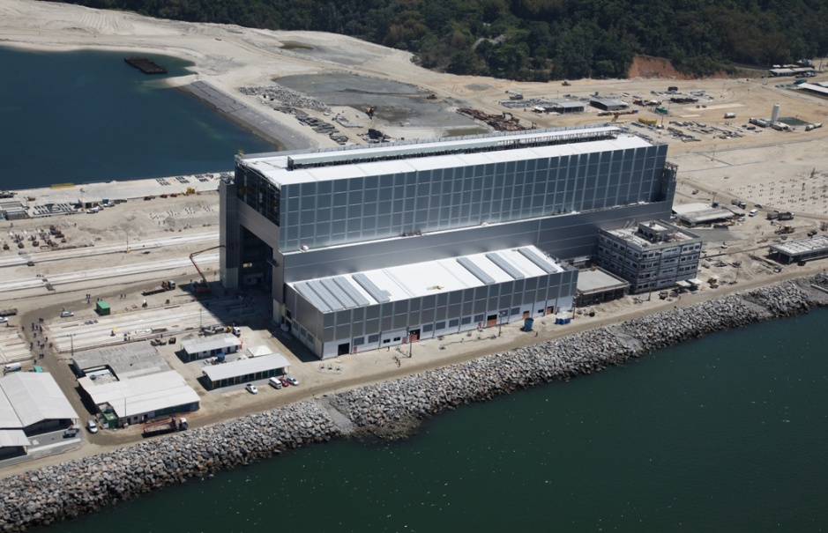
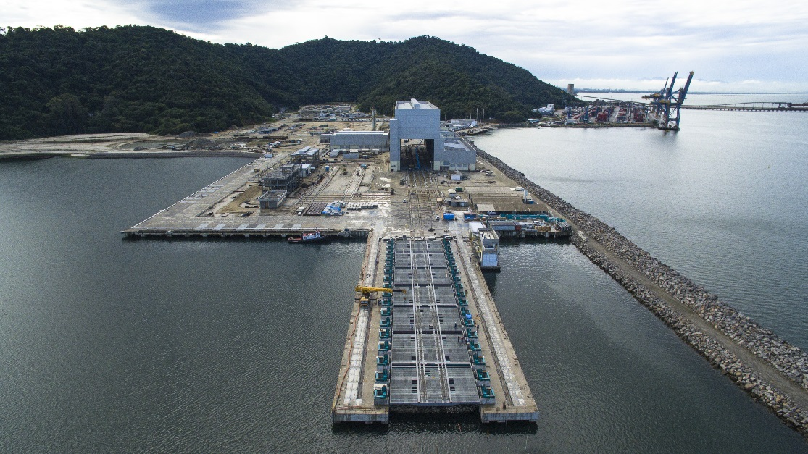
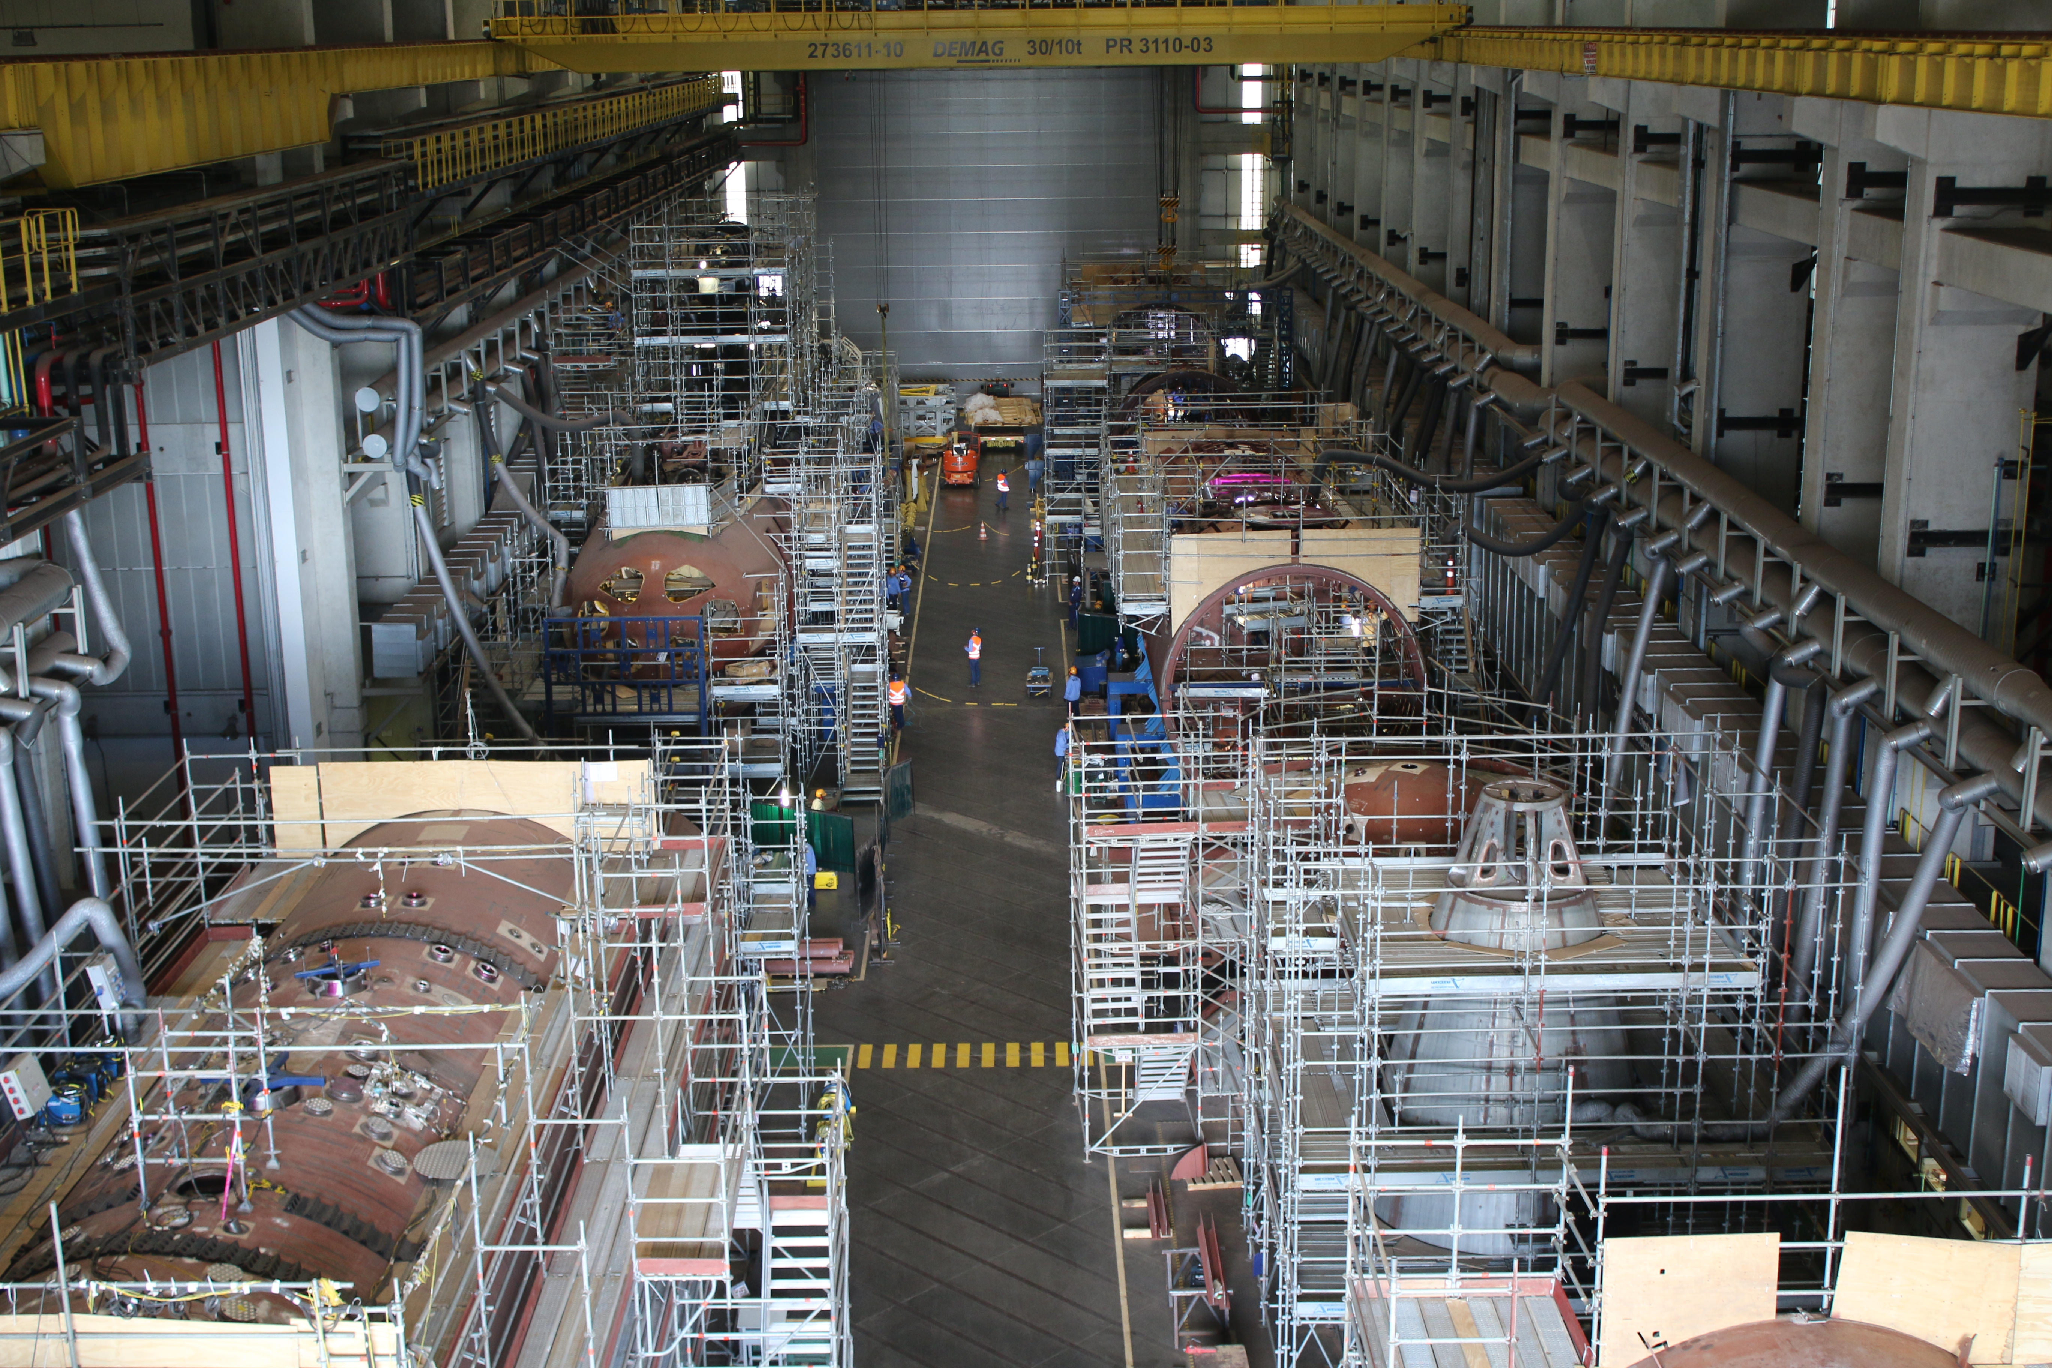
Projetos Estratégicos
PROGRAMA DE DESENVOLVIMENTO DE SUBMARINOS (PROSUB)
Estaleiro e Base Naval (EBN) - Itaguaí
Notes:
13
25/05/2017
13
25/05/2017
13
25/05/2017
13
ECEME VERSÃO 2 - PRAZO 15OUT15

Slide 14
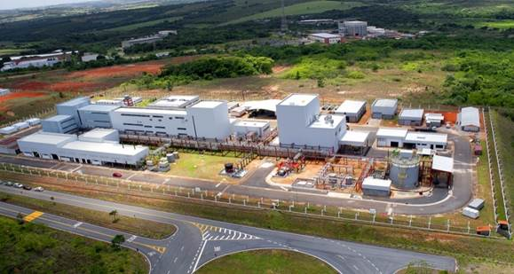
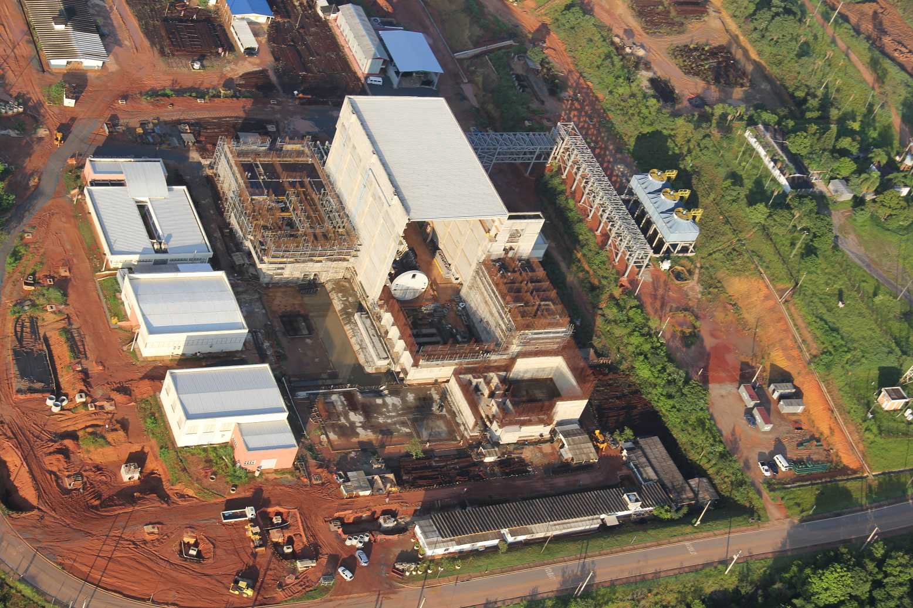
PROGRAMAS DA MARINHA
PROGRAMA NUCLEAR DA MARINHA
  Ciclo do Combustível
  Laboratório de Geração
  Nucleoelétrica
Domínio do ciclo de enriquecimento do urânio
Planta nuclear para produção de energia elétrica (11MW)
Notes:
14
ECEME VERSÃO 2 - PRAZO 15OUT15

Slide 15
PROGRAMAS DA MARINHA
CONTRIBUIÇÃO AO DESENVOLVIMENTO NACIONAL
PROGRAMA NUCLEAR DA MARINHA E PROSUB:
- Geração de Empregos: 3.600 Diretos e 12.600 Indiretos
- Empresas participantes: 320
- Universidades e Institutos de Pesquisa envolvidos: 18
- Técnicos e Engenheiros capacitados no exterior: 390
- Absorção e desenvolvimento de tecnologias de alto valor agregado.
Notes:
15
25/05/2017
15
25/05/2017
15
25/05/2017
15
ECEME VERSÃO 2 - PRAZO 15OUT15

Slide 16
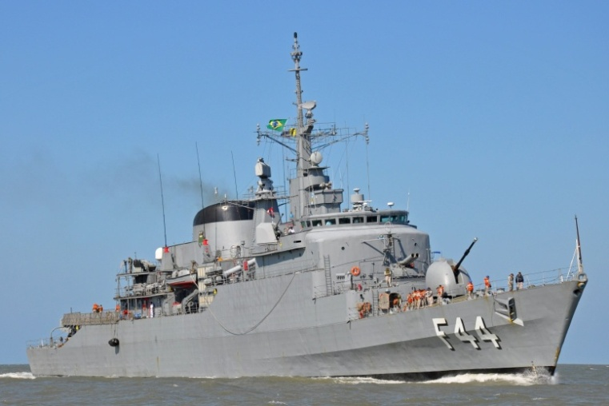
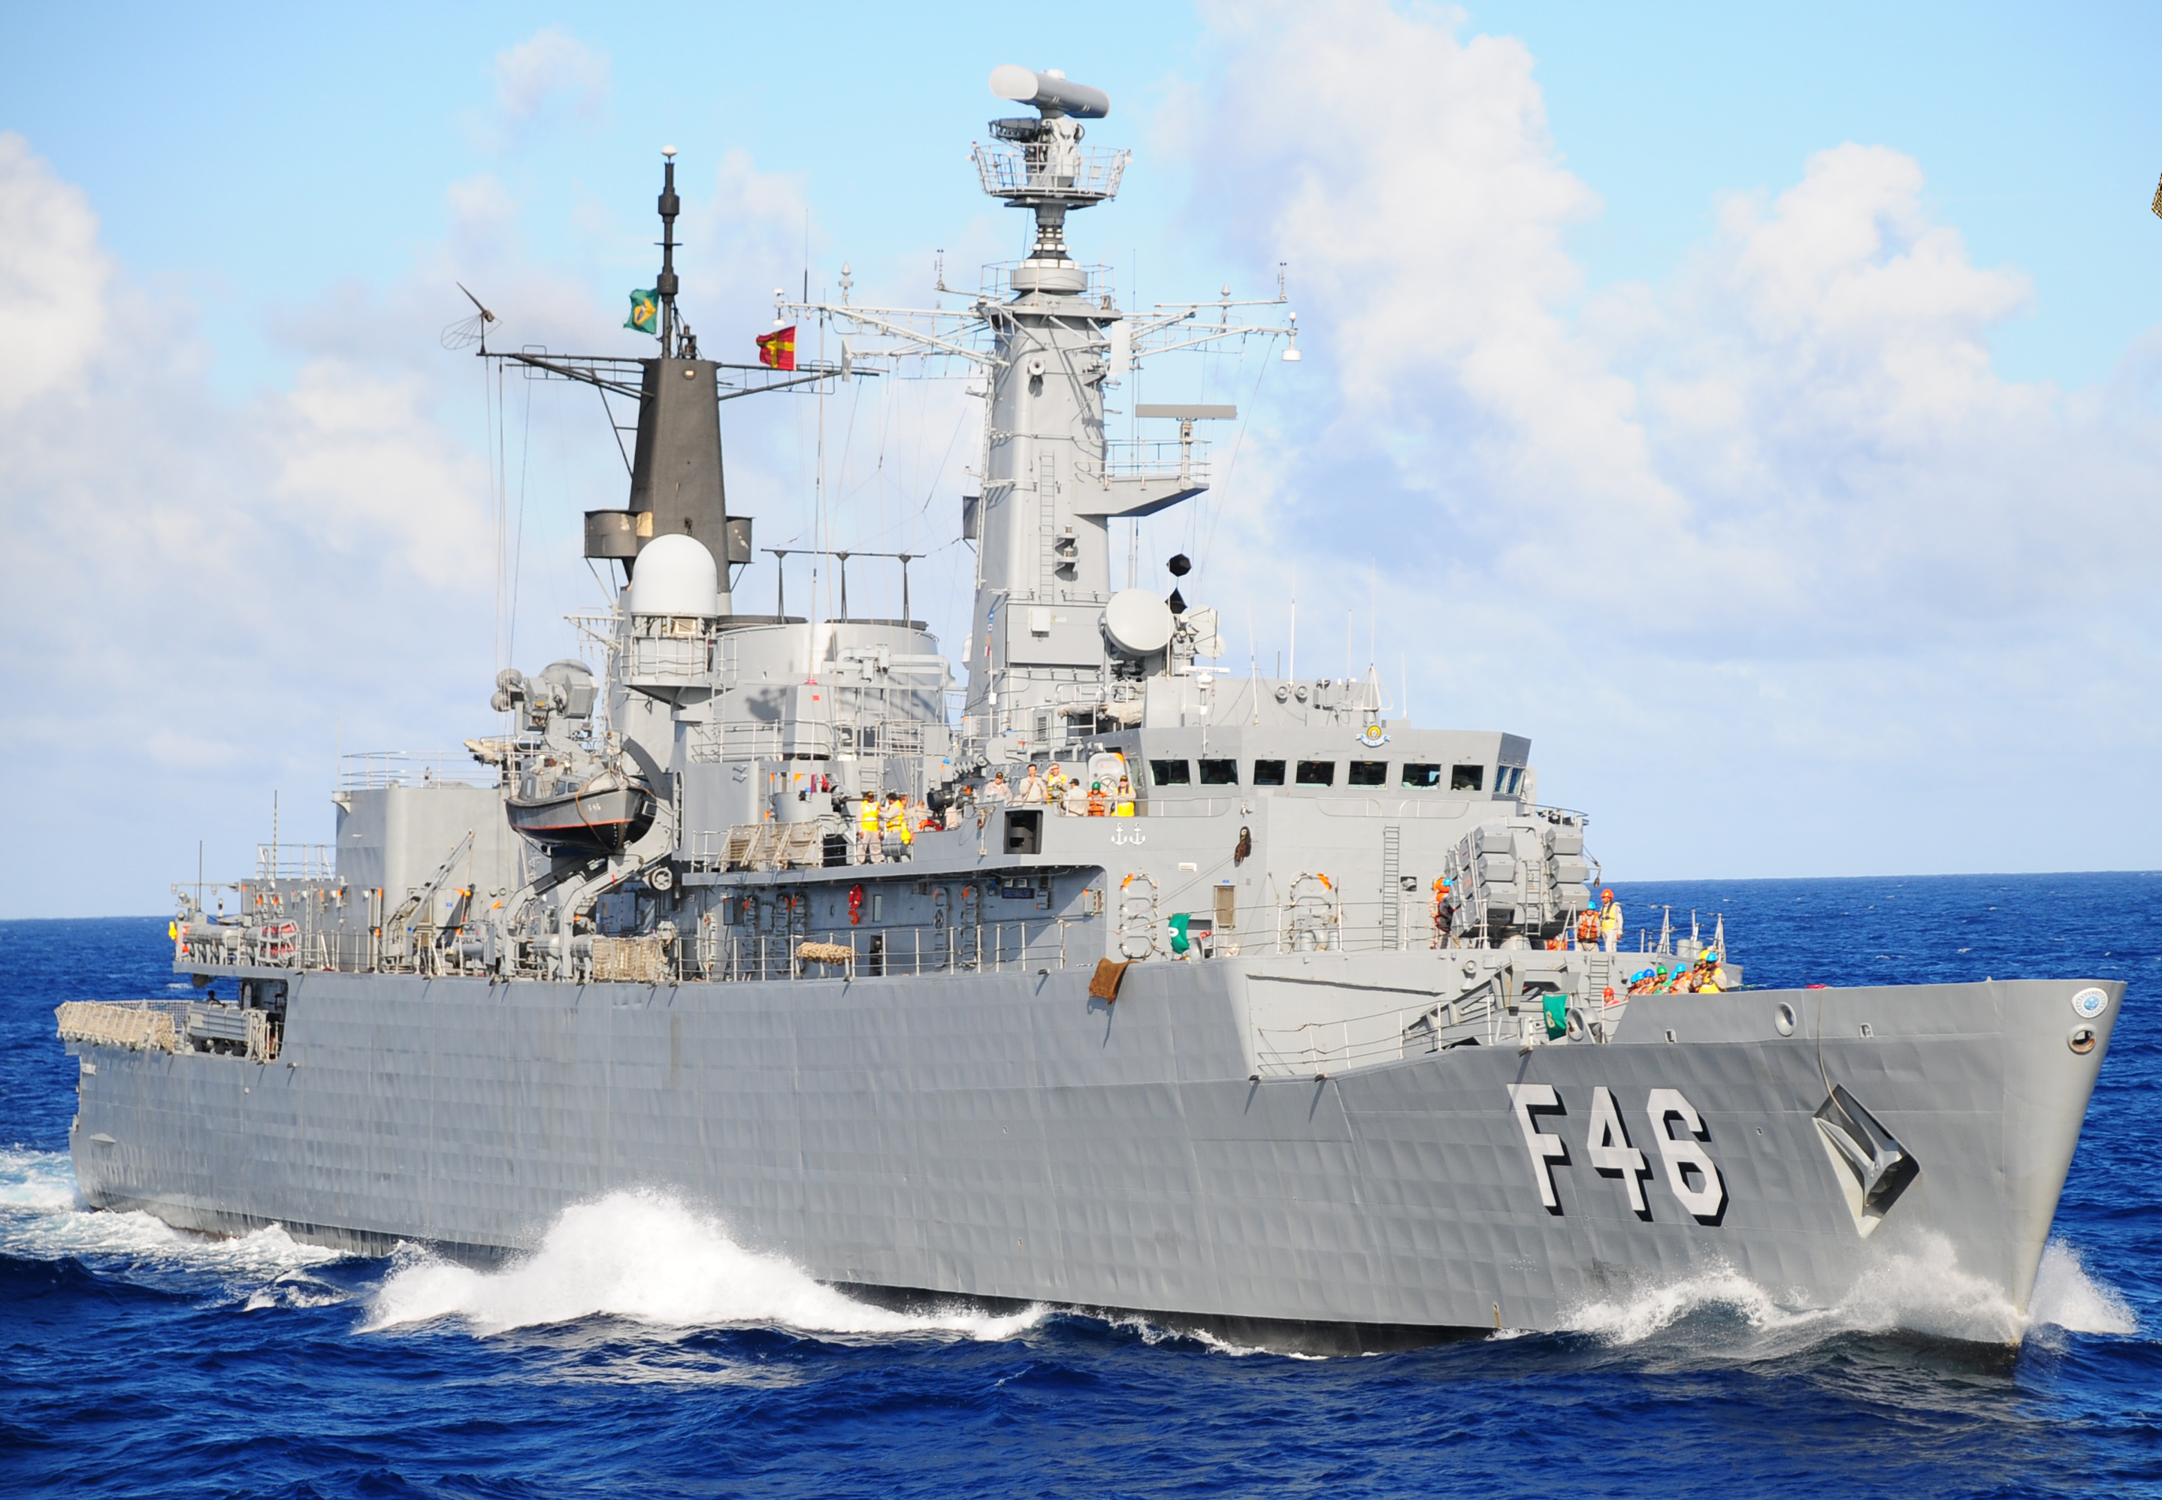
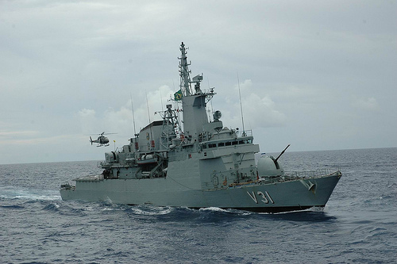
PROGRAMAS DA MARINHA
CORVETAS CLASSE TAMANDARÉ
Necessidade premente de substituição dos escoltas
Fragatas Classe Niterói - 41 ANOS
Fragatas Classe Greenhalgh - 38 ANOS
Corvetas Classe Inhaúma – 28 ANOS
Notes:
16
As obras do Estaleiro e Base Naval (EBN) prosseguem no ritmo possível, dentro do patamar de recursos alocados ao PROSUB no corrente ano. Em DEZ2014 foi realizada a Inauguração do Prédio Principal do Estaleiro de Construção – projetado para a execução da união das seções de casco e a montagem dos submarinos convencional e de propulsão nuclear e foram concluídas as obras de construção do pátio de manobra de submarinos. Ademais, várias outras frentes de trabalho estão em evolução, conforme abaixo discriminadas, a despeito do cronograma de obras desafiador, exigindo elaboração de projetos em perfeita harmonia com as prioridades e metas estabelecidas:
a) Estaleiro de Construção/Manutenção
Ultimaram-se as obras do Pátio de Manobra de Submarinos e houve um significativo avanço nas obras das Oficinas de Apoio à Fabricação e Manutenção, de Ativação de Baterias e de Suporte Leve, do Prédio da Tripulação dos Submarinos, da Central de Utilidades, do Refeitório/Cozinha e Vestiário.
b) Área Sul da Base Naval
Completou-se a fundação e encontra-se em andamento a montagem da estrutura metálica das lajes pré-moldadas, das lajes de piso e a execução da alvenaria do prédio dos simuladores do SBR. A conclusão dessa edificação proporcionará um eficaz instrumento no preparo e capacitação das futuras tripulações dos SBR. Conforme cronograma em andamento, o Centro de Adestramento, onde serão instalados os diversos simuladores, poderá receber os primeiros simuladores em JAN de 2016.
c) Área Norte da Base Naval
Findou-se a montagem dos tanques metálicos e iniciada as obras da subestação elétrica na Central de Utilidades. Foi concluída, também, a execução dos serviços de drenagem profunda do arruamento de acesso ao túnel. Foram iniciadas as obras da Via Litorânea e do Centro de Operações de Segurança.
d) Cais e Diques
Os cais 6, 7, 8, 11, 12, 13, bem como o cais auxiliar estão com suas estruturas acabadas. Encontra-se em fase final a instalação das facilidades dos cais 11, 12 e 13. O cais 5 está em fase de conclusão.
e) Shiplift (elevador de navios)
Concluiu-se a dragagem da área e a cravação, o arrasamento e a concretagem das estacas do cais do Elevador de Navios. Encontra-se em execução a colocação de peças pré-moldadas da estrutura, que suportará a plataforma e os aparelhos do elevador propriamente dito.
MinDef VERSÃO 4 - PRAZO 22OUT

Slide 17
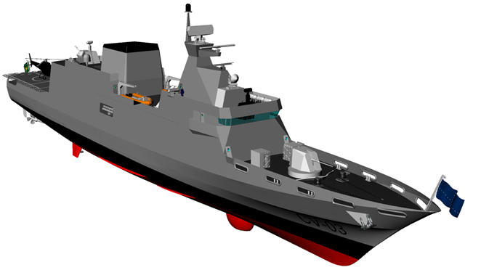
PROGRAMAS DA MARINHA
CORVETAS CLASSE TAMANDARÉ
3ª Geração de Corvetas
Projeto consolidado
Elevado índice de nacionalização
Incentivo à Base Industrial de Defesa
4 navios em 8 anos
R$ 700 milhões/ano
Notes:
17
As obras do Estaleiro e Base Naval (EBN) prosseguem no ritmo possível, dentro do patamar de recursos alocados ao PROSUB no corrente ano. Em DEZ2014 foi realizada a Inauguração do Prédio Principal do Estaleiro de Construção – projetado para a execução da união das seções de casco e a montagem dos submarinos convencional e de propulsão nuclear e foram concluídas as obras de construção do pátio de manobra de submarinos. Ademais, várias outras frentes de trabalho estão em evolução, conforme abaixo discriminadas, a despeito do cronograma de obras desafiador, exigindo elaboração de projetos em perfeita harmonia com as prioridades e metas estabelecidas:
a) Estaleiro de Construção/Manutenção
Ultimaram-se as obras do Pátio de Manobra de Submarinos e houve um significativo avanço nas obras das Oficinas de Apoio à Fabricação e Manutenção, de Ativação de Baterias e de Suporte Leve, do Prédio da Tripulação dos Submarinos, da Central de Utilidades, do Refeitório/Cozinha e Vestiário.
b) Área Sul da Base Naval
Completou-se a fundação e encontra-se em andamento a montagem da estrutura metálica das lajes pré-moldadas, das lajes de piso e a execução da alvenaria do prédio dos simuladores do SBR. A conclusão dessa edificação proporcionará um eficaz instrumento no preparo e capacitação das futuras tripulações dos SBR. Conforme cronograma em andamento, o Centro de Adestramento, onde serão instalados os diversos simuladores, poderá receber os primeiros simuladores em JAN de 2016.
c) Área Norte da Base Naval
Findou-se a montagem dos tanques metálicos e iniciada as obras da subestação elétrica na Central de Utilidades. Foi concluída, também, a execução dos serviços de drenagem profunda do arruamento de acesso ao túnel. Foram iniciadas as obras da Via Litorânea e do Centro de Operações de Segurança.
d) Cais e Diques
Os cais 6, 7, 8, 11, 12, 13, bem como o cais auxiliar estão com suas estruturas acabadas. Encontra-se em fase final a instalação das facilidades dos cais 11, 12 e 13. O cais 5 está em fase de conclusão.
e) Shiplift (elevador de navios)
Concluiu-se a dragagem da área e a cravação, o arrasamento e a concretagem das estacas do cais do Elevador de Navios. Encontra-se em execução a colocação de peças pré-moldadas da estrutura, que suportará a plataforma e os aparelhos do elevador propriamente dito.
MinDef VERSÃO 4 - PRAZO 22OUT

Slide 18
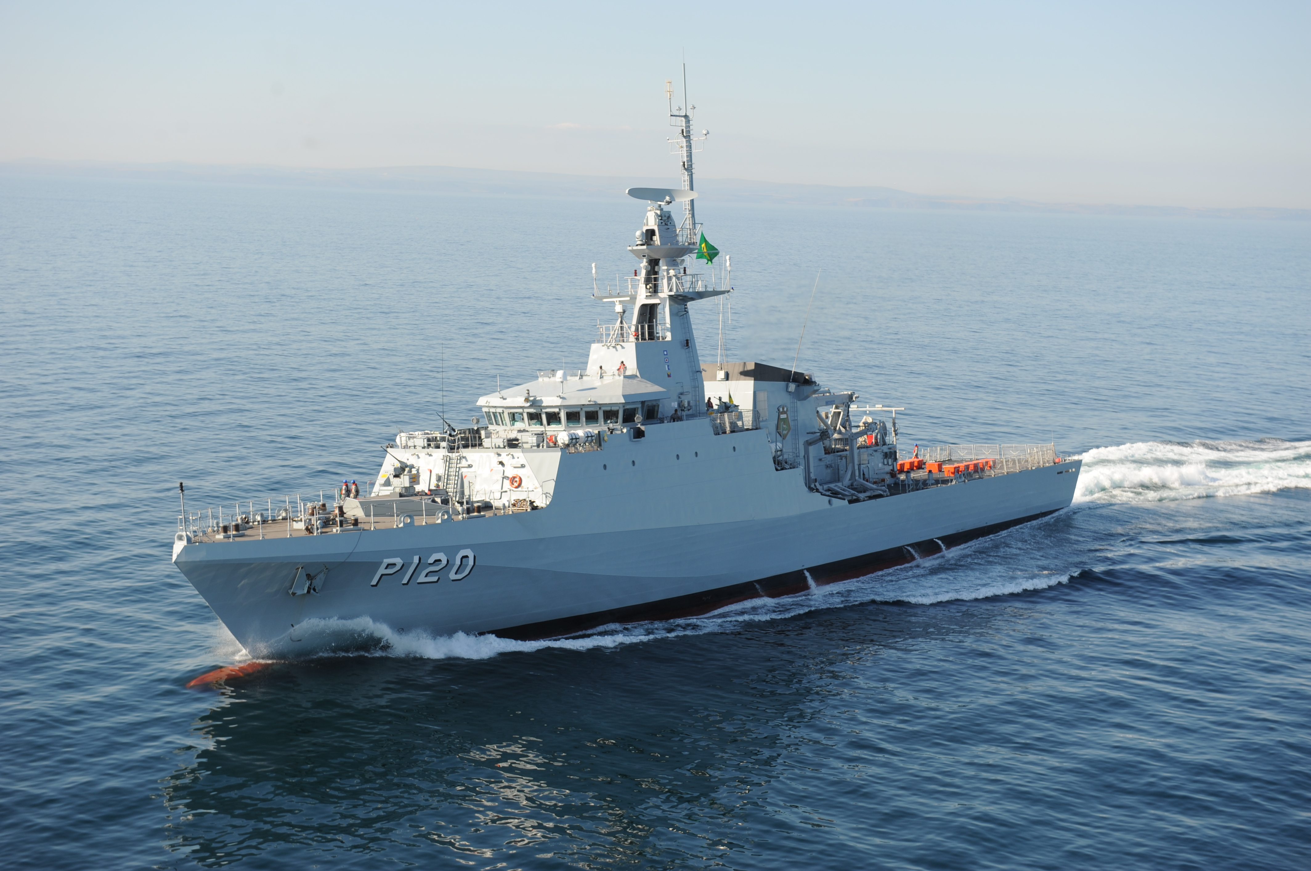
PROGRAMAS DA MARINHA
AQUISIÇÕES DE OPORTUNIDADE
PRONAPA
Navio-Patrulha Oceânico
PRONAE
Navio-Aeródromo
Solução Temporária (Navio Multipropósito)
Patrulhamento da ZEE
Notes:
18
As obras do Estaleiro e Base Naval (EBN) prosseguem no ritmo possível, dentro do patamar de recursos alocados ao PROSUB no corrente ano. Em DEZ2014 foi realizada a Inauguração do Prédio Principal do Estaleiro de Construção – projetado para a execução da união das seções de casco e a montagem dos submarinos convencional e de propulsão nuclear e foram concluídas as obras de construção do pátio de manobra de submarinos. Ademais, várias outras frentes de trabalho estão em evolução, conforme abaixo discriminadas, a despeito do cronograma de obras desafiador, exigindo elaboração de projetos em perfeita harmonia com as prioridades e metas estabelecidas:
a) Estaleiro de Construção/Manutenção
Ultimaram-se as obras do Pátio de Manobra de Submarinos e houve um significativo avanço nas obras das Oficinas de Apoio à Fabricação e Manutenção, de Ativação de Baterias e de Suporte Leve, do Prédio da Tripulação dos Submarinos, da Central de Utilidades, do Refeitório/Cozinha e Vestiário.
b) Área Sul da Base Naval
Completou-se a fundação e encontra-se em andamento a montagem da estrutura metálica das lajes pré-moldadas, das lajes de piso e a execução da alvenaria do prédio dos simuladores do SBR. A conclusão dessa edificação proporcionará um eficaz instrumento no preparo e capacitação das futuras tripulações dos SBR. Conforme cronograma em andamento, o Centro de Adestramento, onde serão instalados os diversos simuladores, poderá receber os primeiros simuladores em JAN de 2016.
c) Área Norte da Base Naval
Findou-se a montagem dos tanques metálicos e iniciada as obras da subestação elétrica na Central de Utilidades. Foi concluída, também, a execução dos serviços de drenagem profunda do arruamento de acesso ao túnel. Foram iniciadas as obras da Via Litorânea e do Centro de Operações de Segurança.
d) Cais e Diques
Os cais 6, 7, 8, 11, 12, 13, bem como o cais auxiliar estão com suas estruturas acabadas. Encontra-se em fase final a instalação das facilidades dos cais 11, 12 e 13. O cais 5 está em fase de conclusão.
e) Shiplift (elevador de navios)
Concluiu-se a dragagem da área e a cravação, o arrasamento e a concretagem das estacas do cais do Elevador de Navios. Encontra-se em execução a colocação de peças pré-moldadas da estrutura, que suportará a plataforma e os aparelhos do elevador propriamente dito.
MinDef VERSÃO 4 - PRAZO 22OUT

Slide 19
Situação Orçamentária
“Achatamento” do PAC
Em milhões de R$
19
Notes:
25/05/2017
19
25/05/2017
19
25/05/2017
19
19
25/05/2017
19
VERSÃO 3 - PRAZO 26FEV
ECEME VERSÃO 2 - PRAZO 15OUT15

Slide 20
Situação Orçamentária
“Achatamento” das Discricionárias
Em milhões de R$

Slide 21
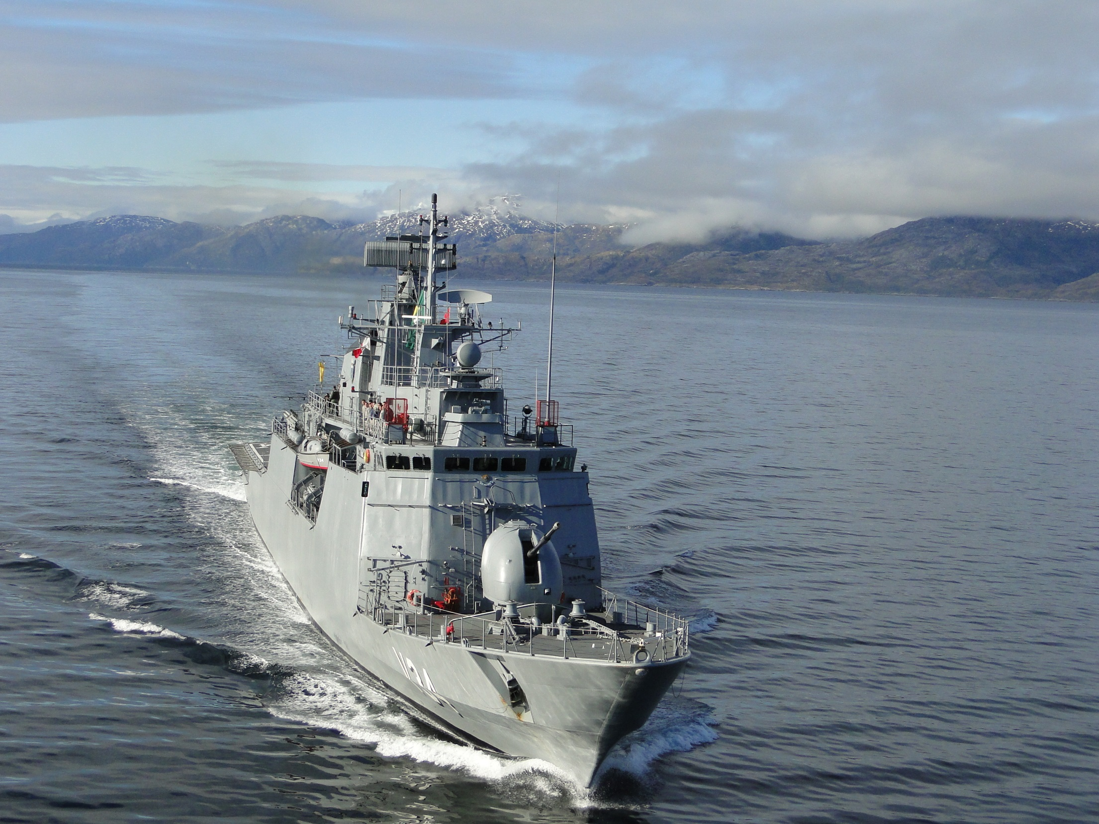
CONSIDERAÇÕES FINAIS
Notes:
21

Slide 22
TUDO PELA PÁTRIA
Notes:
22

